Slide 1
Департамент образования мэрии города Ярославля Муниципальное дошкольное образовательное учреждение «Детский сад № 140»
Краткая презентация для родителей
«Адаптированная Основная Образовательная
Программа для детей с интеллектуальными нарушениями МДОУ «Детский сад № 140»

Slide 2
ФГОС ДО
«Адаптированная основная образовательная программа
МДОУ «Детский сад № 140»
разработана на основе Федерального государственного образовательного стандарта дошкольного образования
(Приказ Министерства образования и науки Российской Федерации от 17 октября 2013 г. №1155)

Slide 3
Общие сведения о ДОУ
полное наименование бюджетного учреждения - муниципальное дошкольное образовательное учреждение «Детский сад №140». Официальное сокращенное наименование бюджетного учреждения МДОУ д/с №140
Тип - дошкольное образовательное учреждение.
Вид - детский сад.
Место нахождения учреждения: г. Ярославль, пр. Доброхотова, д.18
МДОУ «Детский сад № 140» находится в отдельно стоящем двухэтажном здании.
Территориальное расположение - Заволжский район г. Ярославля.

Slide 4
Информационная справка о ДОУ
МДОУ «Детский сад № 140» посещает 178 детей.
В образовательной организации функционирует 11 групп:
6 групп для детей с тяжелыми нарушениями речи.
4 группы для детей с задержкой психического развития.
1 группа для детей с интеллектуальными нарушениями
Программа реализуется по следующим образовательным областям
- физическое развитие,
- социально-коммуникативное развитие,
- познавательное развитие,
- речевое развитие,
- художественно-эстетическое развитие.

Slide 5
ЦЕЛЬ ПРОГРАММЫ
создание условий для всестороннего развития личности, деятельности детей с нарушением интеллекта разного возраста, формирование способов и приемов взаимодействия этих детей с миром людей и окружающим их предметным миром.

Slide 6
ЗАДАЧИ ПРОГРАММЫ
создание благоприятных условий для полноценного проживания ребенком дошкольного детства, формирование положительных личностных качеств, развитие психических и физических качеств в соответствии с возрастными и индивидуальными особенностями, подготовка к жизни в современном обществе, формирование предпосылок к учебной деятельности и самостоятельности в быту, обеспечение безопасности жизнедеятельности ребенка.

Slide 7
УЧАСТНИКИ РЕАЛИЗАЦИИ ПРОГРАММЫ
дети дошкольного возраста
педагоги
родители (законные представители).
Программа реализуется на государственном языке Российской Федерации.

Slide 8
Структура основной образовательной программы ДОУ
Программа включает три основных раздела:
целевой
содержательный
организационный.
В каждом из них отражается:
обязательная часть
часть, формируемая участниками образовательных отношений

Slide 9
Принципы построения Программы
учет возрастных возможностей ребенка к обучению, принцип единства диагностики и коррекции отклонений в развитии;
• принцип учета вида, структуры и характера нарушений (первичного нарушения и вторичных отклонений в развитии);
• генетический принцип, ориентированный на общие возрастные закономерности развития с поправкой на специфику степени выраженности нарушения при разворачивании этого развития, когда психика чрезвычайно чувствительна даже к незначительным внешним воздействиям;
• принцип коррекции и компенсации (коррекционная направленность на формирование компенсаторных механизмов);
• направленность на учет соотношения «актуального уровня развития» ребенка и его «зоны ближайшего развития».

Slide 10
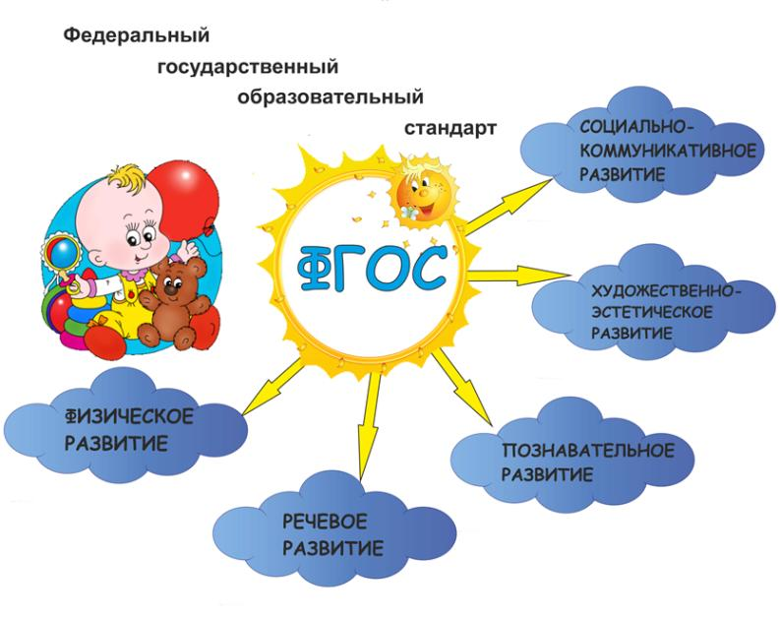
Образовательные области

Slide 11
Реализуемые программы
В настоящее время при освоении детьми образовательных областей адаптированной основной образовательной программы дошкольного образования используются парциальные программы:
Екжанова, Е.А. Коррекционно-развивающее обучение и воспитание дошкольников с нарушением интеллекта : методич. рекоменд. / Е.А. Екжанова, Е.А. Стребелева. - М. : Просвещение, 2011. - 175 с.
- Гаврилушкина, О.П. Обучение конструированию в дошкольных учреждениях для умственно отсталых детей: книга для учителя / О.П. Гаврилушкина. - М. : Просвещение, 1991. - С. 94.

Slide 12
Основные направления программы
Развитие способностей дошкольников в процессе детских видов деятельности: сенсорных, интеллектуальных, творческих, коммуникативных и регуляторных.
В программе выдерживается двойная логика развития:
с одной стороны – выполнение действий в ходе обучения ребёнка, обеспечивающих усвоение предлагаемого содержания программы при подготовке к школе
с другой стороны – развитие общих способностей детей в процессе специфических дошкольных видов деятельности и в процессе коммуникации со взрослыми и детьми.

Slide 13
Основные направления программы
На основе требований ФГОС ДО и с учетом образовательных потребностей умственно отсталых детей дошкольного возраста в программе выделены пять образовательных областей:
1. Социально-коммуникативное развитие
2. Познавательное развитие
3. Речевое развитие
4. Художественно-эстетическое развитие
5. Физическое развитие
Каждая образовательная область основывается на возрастных закономерностях развития ребенка, содержит концептуальные подходы к содержанию воспитания и обучения детей и обозначает целевые ориентиры их развития в разные возрастные периоды.

Slide 14
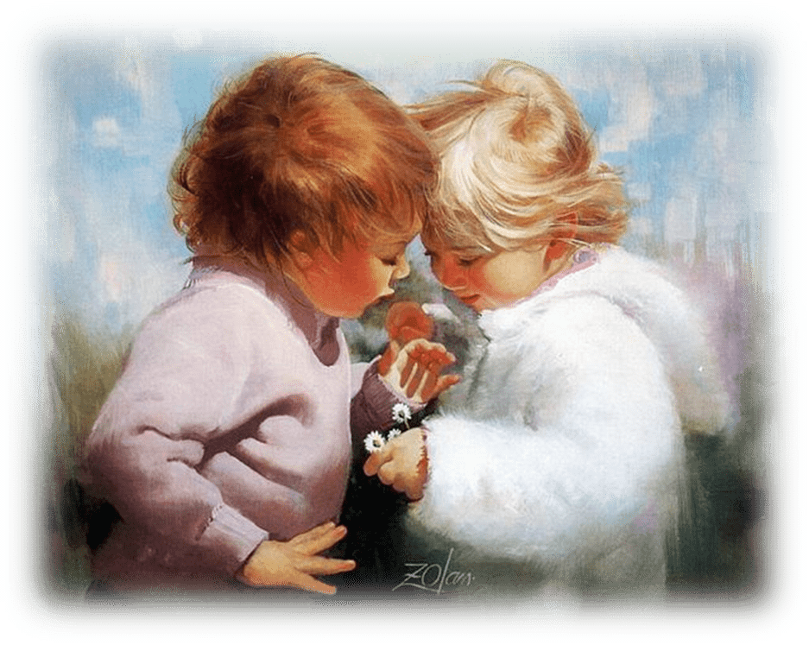
Образовательная область «Социально-коммуникативное развитие»

Slide 15
Основополагающим содержанием раздела «Социально-коммуникативное развитие» является формирование сотрудничества ребенка со взрослым и научение воспитанника способам усвоения и присвоения общественного опыта. В основе сотрудничества его с взрослым лежит эмоциональный контакт, который является центральным звеном становления у ребенка мотивационной сферы. Переход ребенка от непосредственного восприятия к подлинно познавательному интересу становится основой для деловой формы общения, а затем и для подлинного сотрудничества с другими людьми.

Slide 16
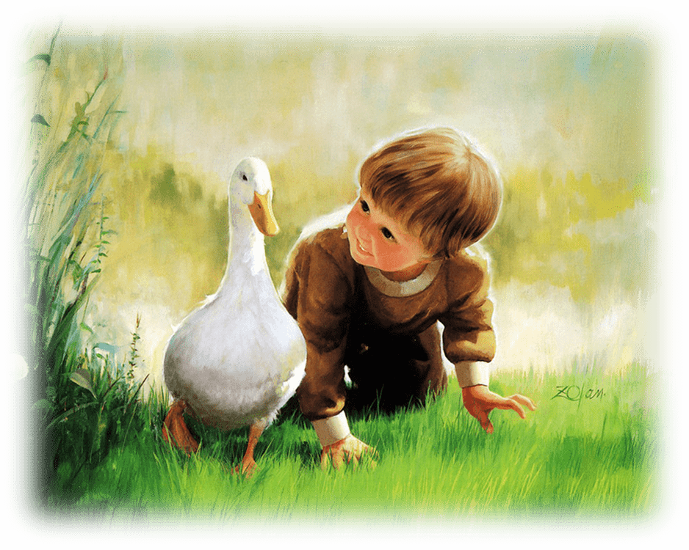
Образовательная область «Познавателное развитие»

Slide 17
Дети могут научиться:
В данной области Программы выделены направления коррекционно-педагогической работы, которые способствуют поэтапному формированию способов ориентировочно-исследовательской деятельности и способов усвоения ребенком общественного опыта в следующих направлениях:
сенсорное воспитание и развитие внимания,
формирование мышления,
формирование элементарных количественных представлений,
ознакомление с окружающим миром.

Slide 18
Образовательная область «Речевое развитие»

Slide 19
Дети могут научиться:
• проявлять готовность к социальному взаимодействию в коллективе сверстников;
• выражать свои мысли, наблюдения и эмоциональные переживания в речевых высказываниях;
• пользоваться в повседневном общении фразовой речью, состоящей из трех-четырех словных фраз;
• употреблять в речи названия предметов и детенышей животных с использованием уменьшительно-ласкательных суффиксов;
• понимать и использовать в активной речи предлоги в, на, под, за, перед, около, у, из, между;
• использовать в речи имена существительные и глаголы в единственном и множественном числе;
• использовать в речи глаголы настоящего и прошедшего времени;
• строить фразы и рассказы, состоящие из трех-четырех предложений, по картинке;
• прочитать наизусть 2-3 разученные стихотворения;

Slide 20
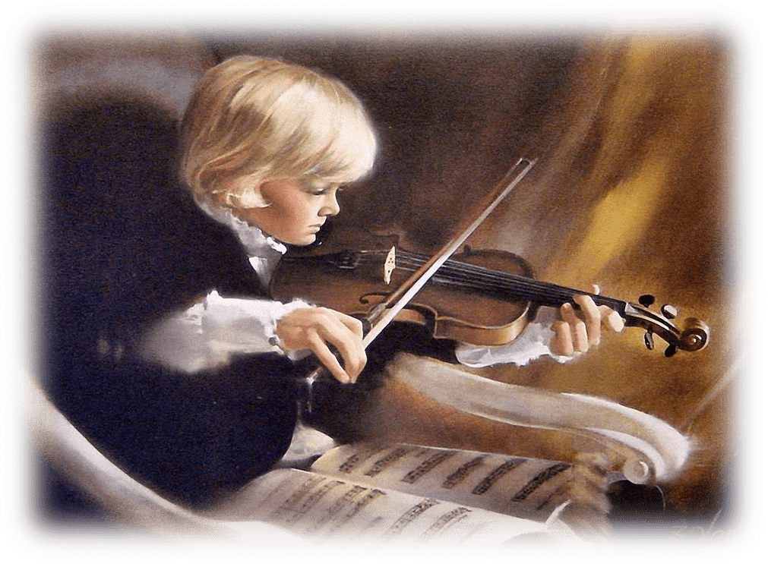
Образовательная область «Художественно-эстетическое развитие»

Slide 21
Дети могут научиться:
получать удовольствие от рассматривания картин, иллюстраций, предметов декоративно-прикладного искусства, скульптур и архитектурных памятников;
знавать 2-3 знакомые картины известных художников;
воспринимать выразительность и праздничность предметов народных промыслов (дымковская игрушка, каргопольская игрушка, хохломская и городецкая роспись) и узнавать их в предметах быта;
уметь дорисовывать различные декоративные линии, украшая ими знакомые предметы или сюжеты;
создавать изображения по собственному замыслу, используя знакомые техники и изобразительные средства;
адекватно вести себя при посещении музеев, выставочных залов, театров и выставок.

Slide 22
Дети могут научиться:
эмоционально откликаться на содержание знакомых музыкальных произведений;
различать музыку различных жанров (марш, колыбельная песня, танец, русская плясовая);
называть музыкальные инструменты и подбирать с помощью взрослого тот или иной инструмент для передачи характера соответствующего сказочного персонажа;
называть выученные музыкальные произведения;
выполнять отдельные плясовые движения в паре с партнером - ребенком и взрослым;
иметь элементарные представления о театре, где артисты или куклы (которых оживляют тоже артисты) могут показать любимую сказку;
участвовать в коллективных театрализованных представлениях.

Slide 23
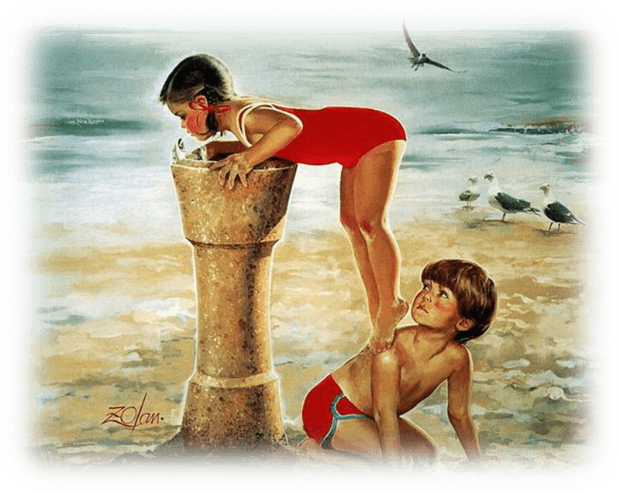
Образовательная область «Физическое развитие»

Slide 24
Задачи
В данной области АООП рассматриваются условия, необходимые для защиты, сохранения и укрепления здоровья ребенка, определяются задачи формирования предпосылок и конкретных способов здорового образа жизни ребенка и членов его семьи.
Основные направления работы по физическому воспитанию: метание, построение, ходьба, бег, ползание, лазание, перелазание, прыжки, общеразвивающие упражнения (упражнения без предметов, упражнения с предметами, упражнения, направленные на формирование правильной осанки, упражнения для развития равновесия, подвижные игры).

Slide 25
Вариативные часть программы
Рисование песком один из нетрадиционных способов рисования. Существует множество достоинств этой техники:
• песок — это природный материал, обладающий собственной энергетикой.
• создание песочных композиций, рисунков на песке «свободно от ошибок»;
• рисование песком способствует развитию мелкой моторики, способствует релаксации, развитию межполушарных связей (рисование одновременно двумя руками);
Иппотерапия — это интеграция лечебной физкультуры и познавательного развития воспитанников, где в качестве инструмента выступает лошадь.
Цель программы: содействие формированию и развитию личности ребенка. Создание условий для формирования и развития у детей качеств, необходимых для познавательного развития, адаптации и социализации.

Slide 26
Спасибо за внимание!
МЫ ВСЕГДА ГОТОВЫ
К СОТРУДНИЧЕСТВУ!

